Slide 1
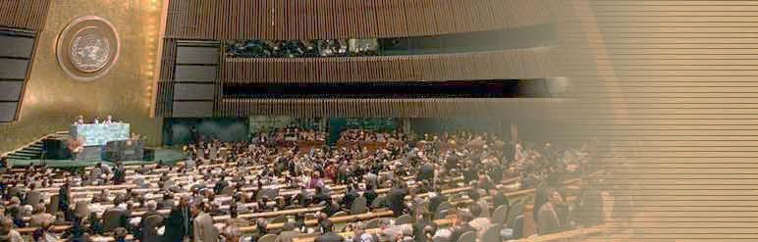
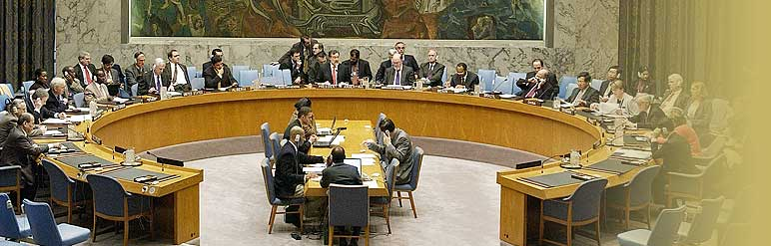
מבנה האו"ם
העצרת הכללית
בית הדין הגבוה לצדק
מזכירות האו"ם
המועצה הכלכלית חברתית
המועצה לזכויות אדם וגופי ז'א
מועצת הביטחון
סוכנויות מיוחדות

Slide 2
מבנה אגף או'ם וארגונים בינ'ל
ס' ראש האגף (רח"ט)
דניאל מרון
סמנכ”ל או"ם וארגונים בינ"ל
אהרון לשנו יער
מחלקת ארב"ל 3
זכויות אדם
ועניינים הומניטאריים
רונן גיל אור
מחלקת ארב"ל 2
ענינים מדיניים
באו"ם
רן גידור
מחלקת ארב"ל 1
ארגונים וסוכנויות האו"ם
נושאים גלובליים
צבי טל
ממלא ראש האגף
NGO’S
ארגונים בלתי ממשלתיים
המועצה לז'א
העצרת הכללית
IPU
הארגון הבינפרלמנטרי
UNESCO –
חינוך, מדע וחינוך
תקציב האגף וכוח אדם
הנציבות העליונה לז"א
מועצת הבטחון
WIPO
קניין רוחני
נושאים גלוביים:
קיימות, סביבה
הצלב האדום
כוחות לשמירת שלום
UNIFIL, - לבנון;
UNDOF - רמת הגולן
UNTSO, - שביתת נשק
TIPH – כוח רבל' בחברון
WMO - מטאורולוגיה
ECOSOC
מועצה כלכלית חברתית
ועדות חברתיות
סחר בבני אדם
UNAIDS
קרן האו'ם לסיוע
OCHA
תיאום ענינים הומניטאריים
UNRWA
ארגון הסיוע לפליטים הפלס'
ECE
מועצה אירופית כלכלי
ILO - עבודה
UNHCR
הנציבות העליונה לפליטים
IMO – ימאות
IOM - הגירה
UNSCO
ושליחי המזכ"ל במז"ת
UNDP
,תכנית לפיתוח
ITU - תקשורת
UPU - דואר
דווחים
תעסוקת ישראלים באו"ם
UNCTAD
ועידת האו'ם
לסחר ופיתוח
WHO - בריאות
ילידם ונשים
UNWOMEN, UNICEF

Slide 3
המטה ונציגויות ארב'ל
אגף או"ם וארב"ל
נאו"ם – ניו-יורק
מדריד
מונטריאול
רומא
לונדון
ניירובי
וינה
פריז
אונסק'ו
ז'נבה

Slide 4
חברות מועבי"ט 2016
אנגולה
(2016)
יפן
(2017)
מלזיה
(2016)
אורוגואי
(2017)
ארה"ב
רוסיה
בריטניה
צרפת
סין
ניו זילנד
(2016)
אוקראינה
(2017)
ספרד
(2016)
מצרים
(2017)
ונצואלה
(2016)
סנגל
(2017)

Slide 5
חברות מועבי"ט 2017
אתיופיה
(2018)
יפן
(2017)
קזח'סטאן
(2018)
אורוגואי
(2017)
ארה"ב
רוסיה
בריטניה
צרפת
סין
שבדיה
(2018)
איטליה (2017)
הולנד (2018)
אוקראינה
(2017)
מצרים
(2017)
בוליביה
(2018)
סנגל
(2017)

Slide 6
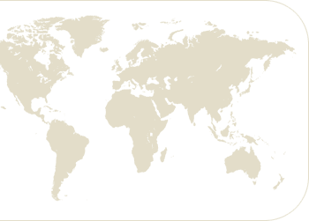
העצרת הכללית - קבוצות אזוריות
אפריקה: 53 מדינות
אסיה : 53 מדינות
מזרח אירופה: 23 מדינות
אמריקה הלטינית והקריביים : 33 מדינות
מערב אירופה ואחרות : 29 מדינות
כוללת: אוסטרליה, קנדה, ניו-זילנד, ישראל וארה"ב

Slide 7

האו"ם סביבנו
נציגי המזכ"ל
UNSCO (ירושלים)
UNSCOL (ביירות)
הנציג ליישום 1559 (נ"י)
כוחות שלום
UNIFIL
UNDOF
UNTSO
תכניות פיתוח
UNDP - UNPP
UNICEF
UNEP
תכניות סיוע
UNRWA
OCHA
WFP
UNHCR

Slide 8
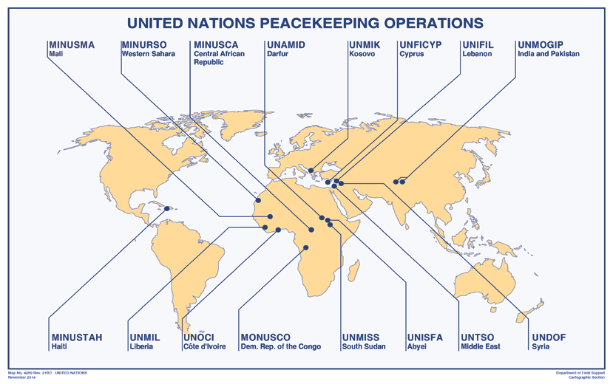
פריסת כוחות השלום של האו"ם
נכון למרץ 2015 :
סה"כ כ'א מ-120 מדינות ב- 16 בסיסי כוחות השלום של האו"ם:
125,666
בעלות של מעל ל-10 מיליארד $
מתוֹכם :
91,962 אנשי צבא
1,781 משקיפים צבאיים
13,122 שוטרים
5,277 אזרחים בינ"ל
11,678 אזרחים מקומיים
1,846 אזרחים מתנדבים
תקציב כּוֹחוֹת השלוֹם של האו"ם: כ- 8.47 מיליארד דוֹלר (יולי 2014-יוני 2015)
תרומוֹת נוספות לכוחות השלום: כ- 2.17 מיליארד דוֹלר (מרץ 2015)

Slide 9
תרומת מדינות לתקציב האו"ם
%
USA | 22
Japan | 10.833
Germany | 7.141
France | 5.593
UK | 5.179
China | 5.148
Italy | 4.448
Canada | 2.984
Spain | 2.973
Brazil | 2.934
Russian Federation | 2.438
Australia | 2.074
Republic of Korea | 1.994
Mexico | 1.842
Netherlands | 1.654
Turkey | 1.328
Switzerland | 1.047
Belgium | 0.998
Sweden | 0.96
Poland | 0.921
Saudi Arabia | 0.864
Norway | 0.851
Austria | 0.798
Denmark | 0.675
India | 0.666
Greece | 0.638
Venezuela | 0.627
UAE | 0.595
Finland | 0.519
Portugal | 0.474
Argentina | 0.432
Ireland | 0.418
Israel | 0.396
Czech Republic | 0.386
Singapore | 0.384
South Africa | 0.372
Iran | 0.356
Indonesia | 0.346
Chile | 0.334
Malaysia | 0.281
Kuwait | 0.273
Hungary | 0.266
Colombia | 0.259
New Zealand | 0.253
Thailand | 0.239
Romania | 0.226
Qatar | 0.209
Slovakia | 0.171
Philippines | 0.154
Libya | 0.142
Algeria | 0.137
Egypt | 0.134
Croatia | 0.126
Kazakhstan | 0.121
Peru | 0.117
Oman | 0.102
Slovenia | 0.1
Ukraine | 0.099
Nigeria | 0.09
Pakistan | 0.085
Luxembourg | 0.081
Lithuania | 0.073
Cuba | 0.069
Iraq | 0.068
Morocco | 0.062
Belarus | 0.056
Uruguay | 0.052
Bulgaria | 0.047
Cyprus | 0.047
Latvia | 0.047
Dominican Republic | 0.045
Ecuador | 0.044
Trinidad, Tobago | 0.044
Lebanon | 0.042
Viet Nam | 0.042
Azerbaijan | 0.04
Estonia | 0.04
Serbia | 0.04
Bahrain | 0.039
Costa Rica | 0.038
Syrian Arab Republic | 0.036
Tunisia | 0.036
Guatemala | 0.027
Iceland | 0.027
Brunei Darussalam | 0.026
Panama | 0.026
Sri Lanka | 0.025
Jordan | 0.022
Gabon | 0.02
Turkmenistan | 0.019
ישראל מדורגת במקום ה-33 בסולם התשלומים
ב- 2014 שילמה 43 מיליון $ מתוכם 28 מיליון $ לכוחות שמירת שלום

Slide 10
יעדי אגף ארב"ל
סיכול יוזמות אנטי-ישראליות באו'ם
בלימת שדרוג פלסטיני באו'ם
שמירת הקשר המיוחד עם ארה'ב באו'ם
הזירה הצפונית – חידוד ערנות וגיוס כלים או'מיים
הטמעת הערך המוסף של ישראל (אג'נדה חיובית)
הגברת הייצוא הישראלי לאו'ם
חיזוק קשרי העבודה עם בכירים באו'ם
חשיפת פניה האמתיות של איראן באו'ם
קידום המאבק באנטישמיות והעלאת זיכרון השואה

Slide 11
אתגרים מרכזיים 2016
מאמץ פלסטיני למדינתיות STATEHOOD
המערכה המשפטית-מדינית נגד ישראל (לדוג' 'ליסטינג')
מועבי"ט: הווטו האמריקני
המצטרפות למועבי'"ט – מצרים, סנגל, אורגוואי, יפן, אוקראינה
קמפיין מועבי"ט?
המועצה לז"א: דו'ח דייויס והיעדרות אמר'
מזכ"ל/ית האו"ם הבא
הזירה הצפונית
אונסק'ו: ה-WAIVER
יישום אג'נדת הפיתוח 2030

Slide 12
הישגים מרכזיים באו"ם בשנת 2015
צמצום נזקים בעקבות 'צוק איתן' : COI, BOI
מניעת מהלכים מדיניים-משפטיים באו"ם (מועבי"ט, צל"א, ליסטינג, ITU)
אימוץ החלטות ישראליות: סמים; טכנולגיות חקלאיות, נגד שחיתות
הצטרפות ישראל לארגון החלל של האו'ם COPUOS
ישראל סגנית יו'ר הוועדה החמישית (יותם גורן)
'יום כיפור' מוכר כיום חופש בלוח השנה האו'מי
קצין ישראלי זכה לראשונה בעיטור של DPKO
ישראל ברשימת המדינות המצטיינות במועד תשלומיה לאו"מ
הגדלת היצוא הישראלי לאו"ם
'בית שערים' - אתר מורשת עולמי
כנס אנטישמיות בעצרת הכללית
פרופ' אליעזר רבינוביץ' ס' יו"ר CERN
ישראל אירחה כנס או'מי בינ'ל ((CITES

Slide 13
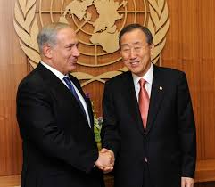
או"ם ממש לא שמום.....

